Slide 1
Тема роботи: Розробка веб-системи для керування галереями зображень Виконав студент групи пі-49 Мотицький Д.В.
1

Slide 2
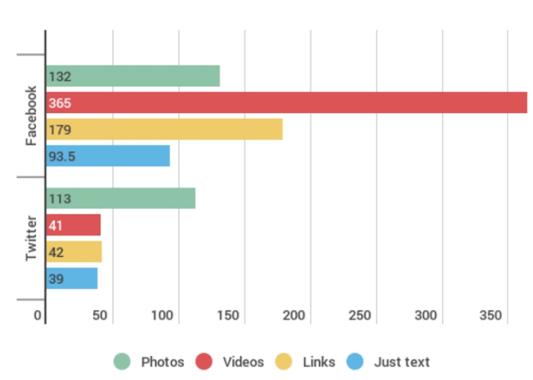
Актуальність теми
2
Діаграма попиту контенту, статистика за 2017р.

Slide 3



Аналоги
3

Slide 4





Технології
4

Slide 5
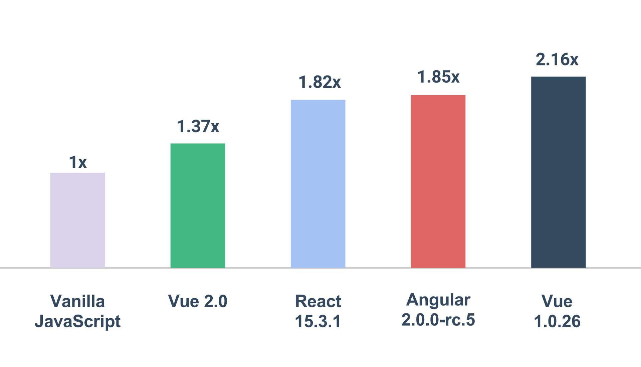
Vuj.js
5
Діаграма - порівняння швидкості рендерингу DOM

Slide 6
Технології
6

Slide 7
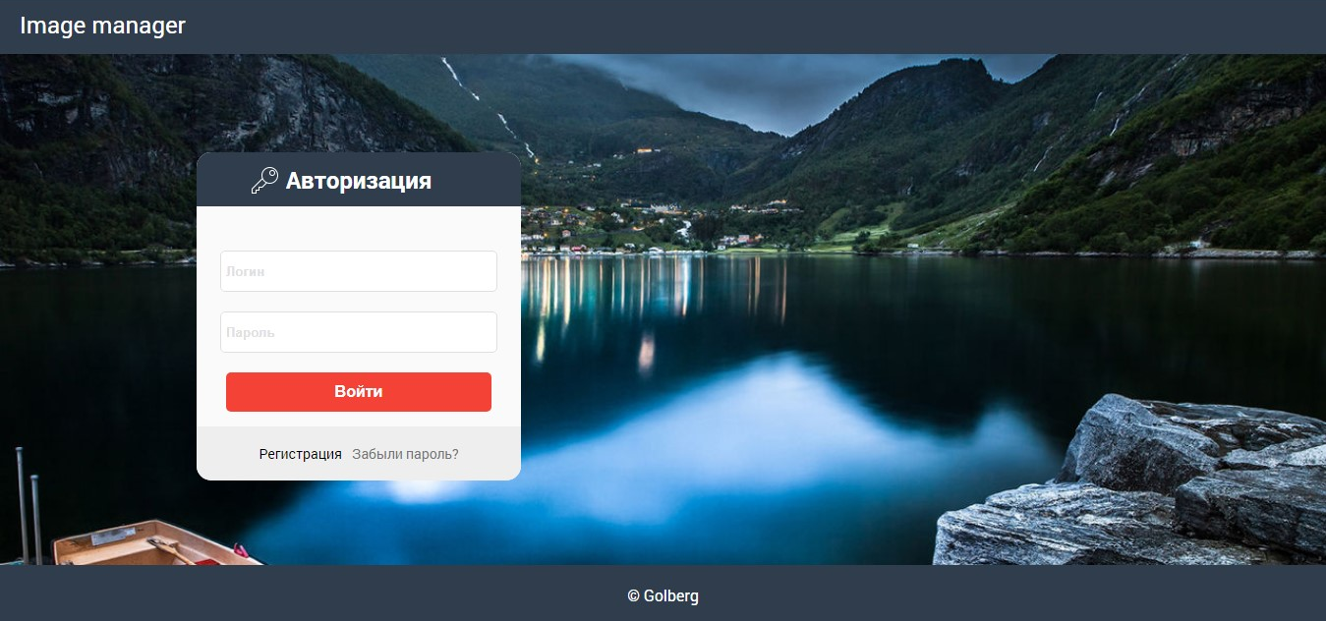
Інтерфейс додатку
7

Slide 8
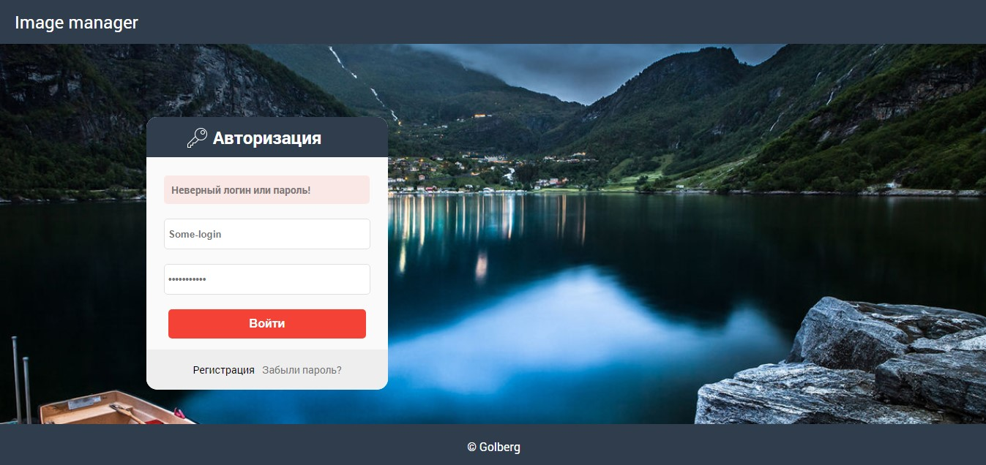
Інтерфейс додатку
8

Slide 9
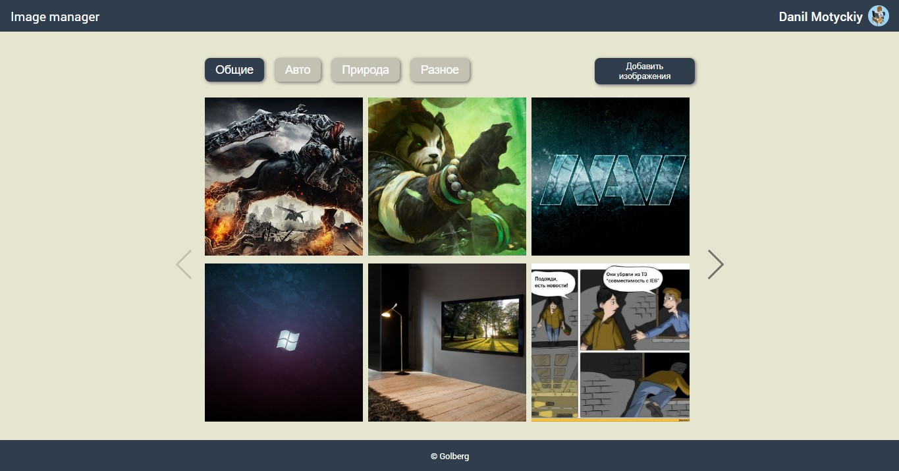
Інтерфейс додатку
9

Slide 10
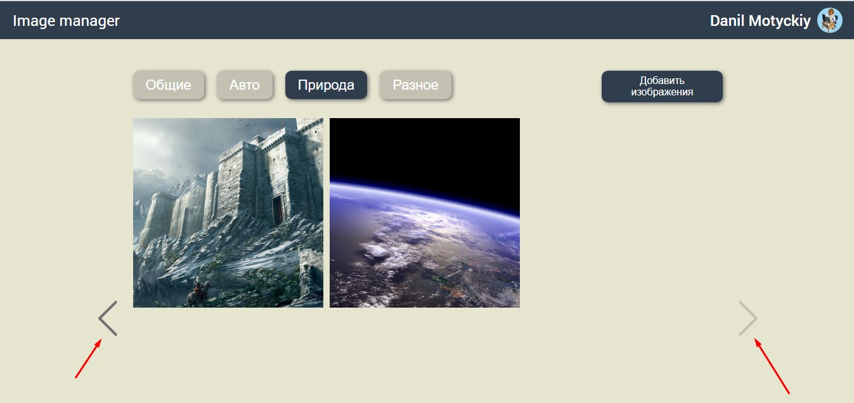
Інтерфейс додатку
10

Slide 11
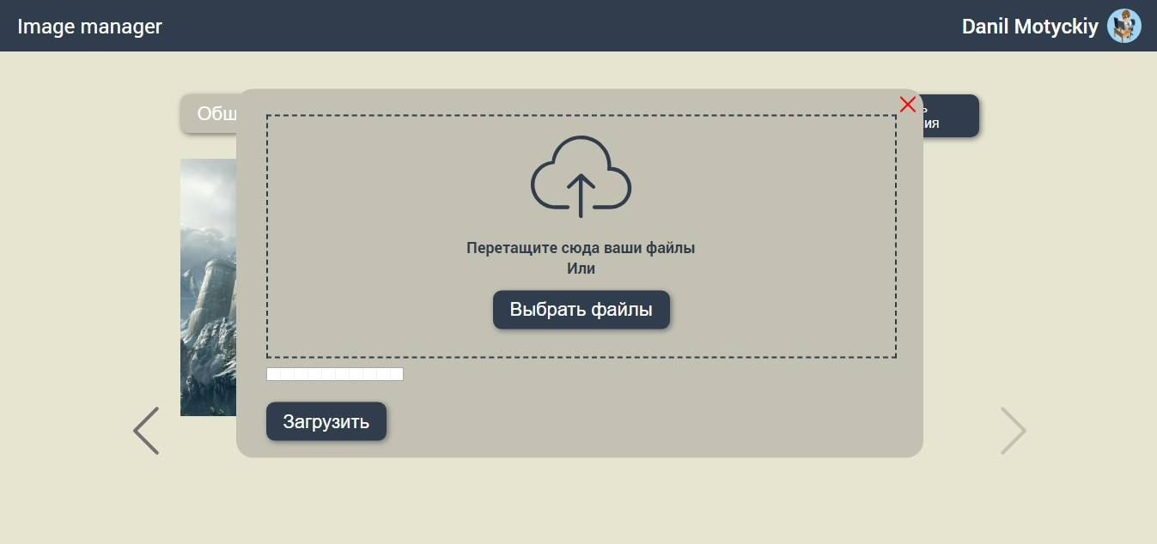
Інтерфейс додатку
11

Slide 12
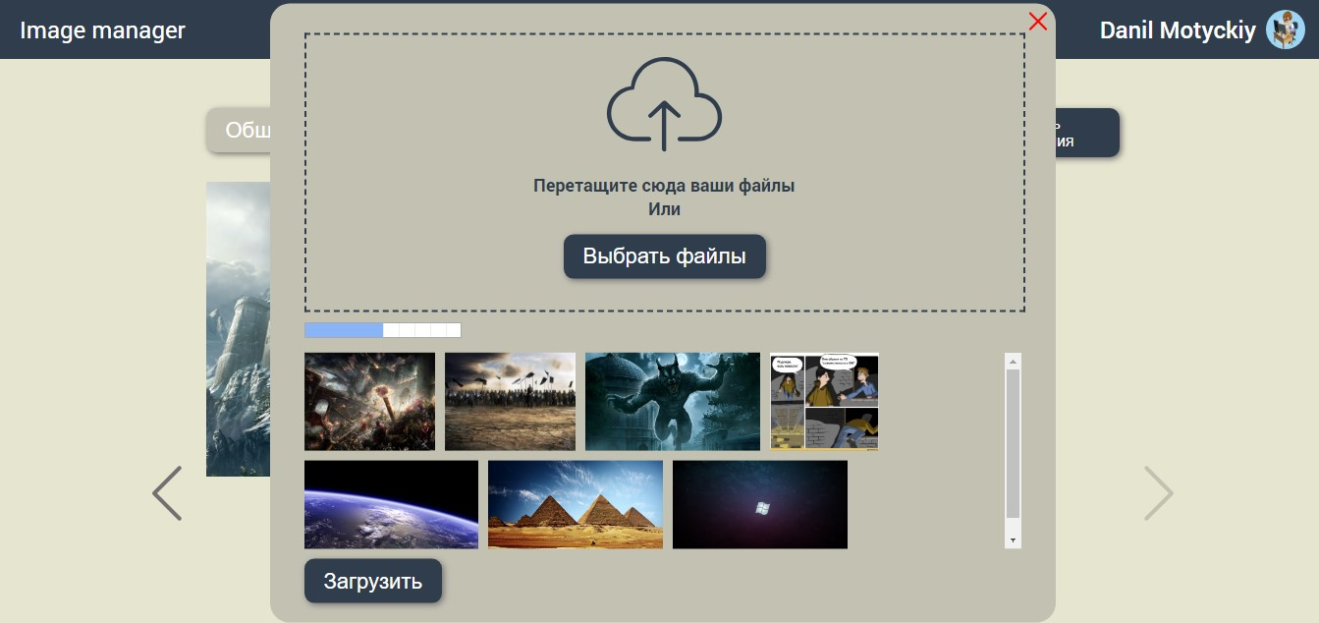
Інтерфейс додатку
11

Slide 13
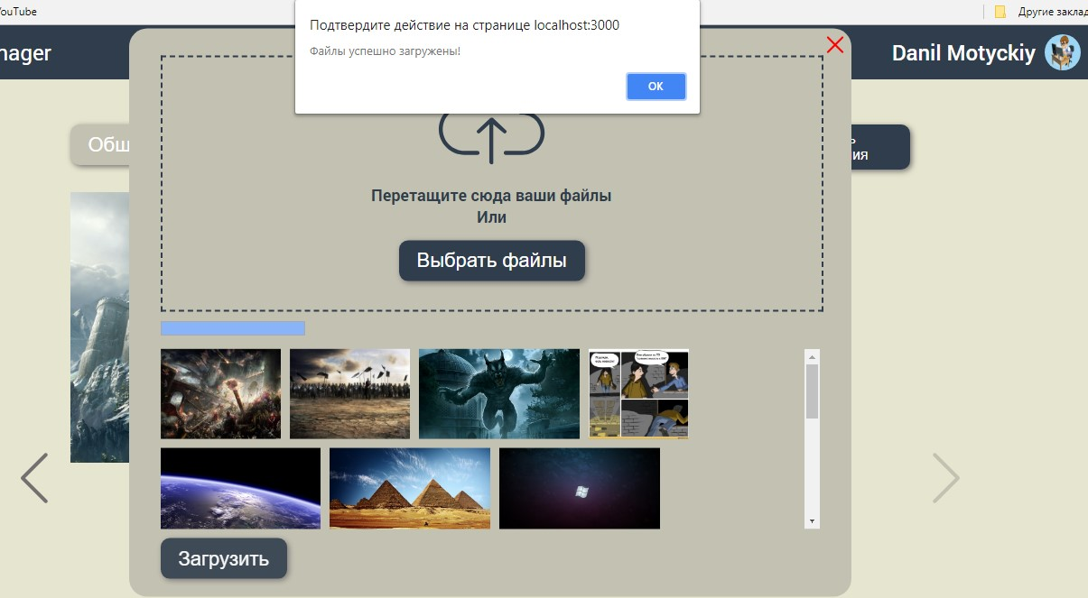
Інтерфейс додатку
12

Slide 14
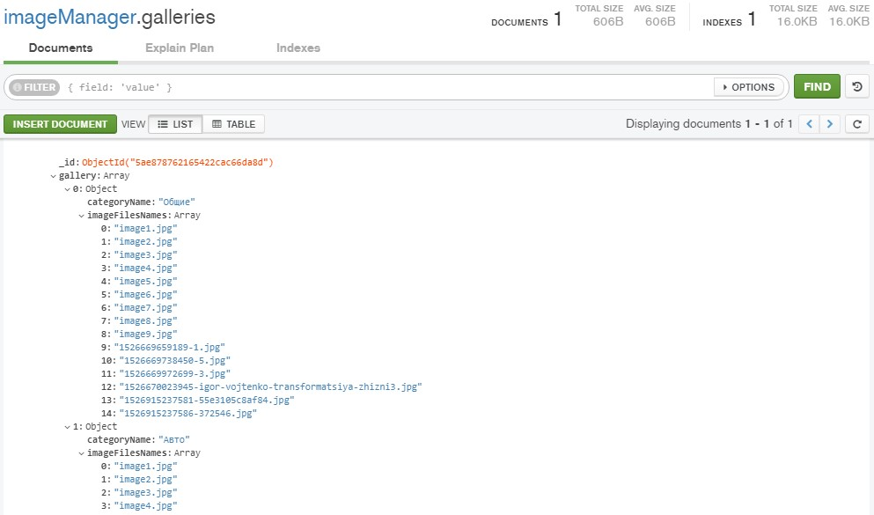
Структура БД
Структура основної таблиці «galleries»

Slide 15

Дякую за увагу !
https://github.com/golbergtx/imageManager

